Slide 1
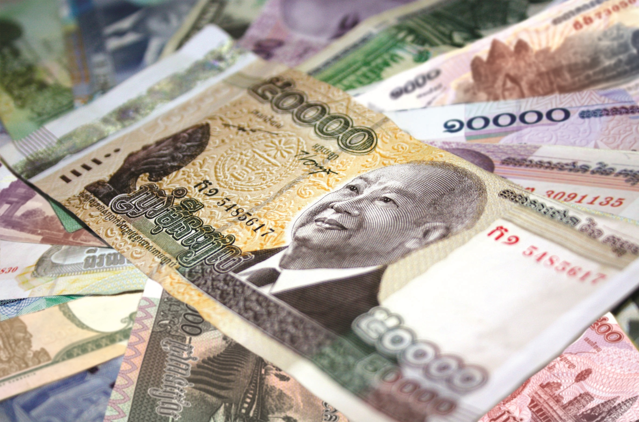


Slide 2
ការផ្តល់សេវា ធនាគារកណ្តាល នាយកដ្ឋានបោះផ្សាយនិងឃ្លាំងបេឡា
លោក ឈឹម ច័ន្ទកុសល
ប្រធាននាយកដ្ឋានបោះផ្សាយនិងឃ្លាំងបេឡា
សណ្ឋាគារ Raffles Hotel Le Royal
ថ្ងៃទី០២ ខែតុលា ឆ្នាំ២០១៧

Slide 3
មាតិការ
រចនាសម្ព័ន្ធនិងមុខងារភារកិច្ច នា.បោះផ្សាយនិងឃ្លាំងបេឡា
សេវាបង់និងបើកសាច់ប្រាក់ជូនអតិថិជន
ការសម្របសម្រួលបែងចែកសាច់ប្រាក់
ការរក្សាគុណភាពក្រដាសប្រាក់ចរាចរ

Slide 4

I. រចនាសម្ព័ន្ធនា.បោះផ្សាយនិងឃ្លាំងបេឡា
អគ្គបេឡា
នាយកដ្ឋាន
បោះផ្សាយនិងឃ្លាំងបេឡា
នាយកដ្ឋានរោងពុម្ព

Slide 5
I. មុខងារភារកិច្ចនា.បោះផ្សាយនិងឃ្លាំងបេឡា
ធានាសុវត្ថិភាពដោយផ្ទាល់ចំពោះឃ្លាំងសន្និធិនៃធនប័ត្រត្រៀមបម្រុង ឃ្លាំងសន្និធិនៃធនប័ត្រសំរាប់ចរាចរ និងចំពោះបេឡារូបិយវត្ថុជាតិ រូបិយប័ណ្ណ និងលោហធាតុត្បូងថ្មមានតម្លៃផ្សេងៗទៀត
សិក្សា និងលើកផែនការបោះពុម្ពធនប័ត្រ ឬចាក់ពុម្ពកាសប្រាក់ និងកាសមាស ទៅតាមតម្រូវការចាំបាច់
ចាត់វិធានការសម្របសម្រួលបែងចែក និងប្រុងប្រយ័ត្នចំពោះសាច់ប្រាក់នៅក្នុងឃ្លាំងនិងបេឡា នៃសាខាធនាគារជាតិខេត្ត-ក្រុង
អនុវត្តផ្ទាល់ក្នុងចលនាសាច់ប្រាក់: បញ្ចូល-បញ្ចេញពីឃ្លាំង ចំណូល-ចំណាយប្រចាំថ្ងៃ ស្រាល់ជ្រើសយកក្រដាសប្រាក់ចាស់រហែកបំផ្លាញចោល និងជំនួសដោយក្រដាសប្រាក់ថ្មី

Slide 6
II. សេវាបង់និងបើកសាច់ប្រាក់ជូនអតិថិជន
បញ្ជរបេឡា នៅស្នាក់ការកណ្តាល និង១៩សាខាធនាគារជាតិនៃកម្ពុជារាជធានី-ខេត្ត
ចាប់ពីម៉ោង ៧.៣០នាទីព្រឹក រហូតដល់ម៉ោង ៣.០០នាទីរសៀល
ការិ.បេឡា ការិ.រាប់-ស្រាល់ជ្រើស ការិ.គណនេយ្យជំនួយបេឡា (ស្នាក់ការកណ្តាល)
ការិ.រូបិយវត្ថុ (សាខាធនាគារជាតិនៃកម្ពុជា)
អតិថិជនរបស់ធនាគារជាតិនៃកម្ពុជា៖ ស្ថាប័ននិងអង្គភាពរបស់រដ្ឋគ្រឹះស្ថានធនាគារនិងហិរញ្ញវត្ថុ និង អាជីវករប្តូរប្រាក់

Slide 7
II. សេវាបង់និងបើកសាច់ប្រាក់ជូនអតិថិជន
អនុវត្តការងារបើកសាច់ប្រាក់តាមច្រកចេញចូលតែមួយ៖
នៅថ្ងៃទី០១ ខែតុលា ឆ្នាំ២០១៥៖ ផ្ទេរពីនា.ប្រតិបត្តិការ មកនា.បោះផ្សាយនិងឃ្លាំងបេឡា (ស្នាក់ការកណ្តាល)
នៅថ្ងៃទី០៣ ខែកក្កដា ឆ្នាំ២០១៧៖ ផ្ទេរពីការិ.ប្រតិបត្តិការ មកការិ.រូបិយវត្ថុ (សាខាធនាគារជាតិ)
ចំនួនប្រតិបត្តិការបង់និងបើកសាច់ប្រាក់ ជាមធ្យមក្នុង០១ថ្ងៃ នៅស្នាក់ការកណ្តាល

Slide 8
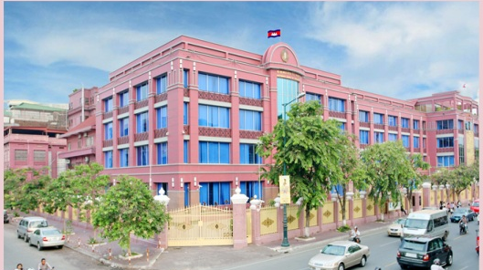
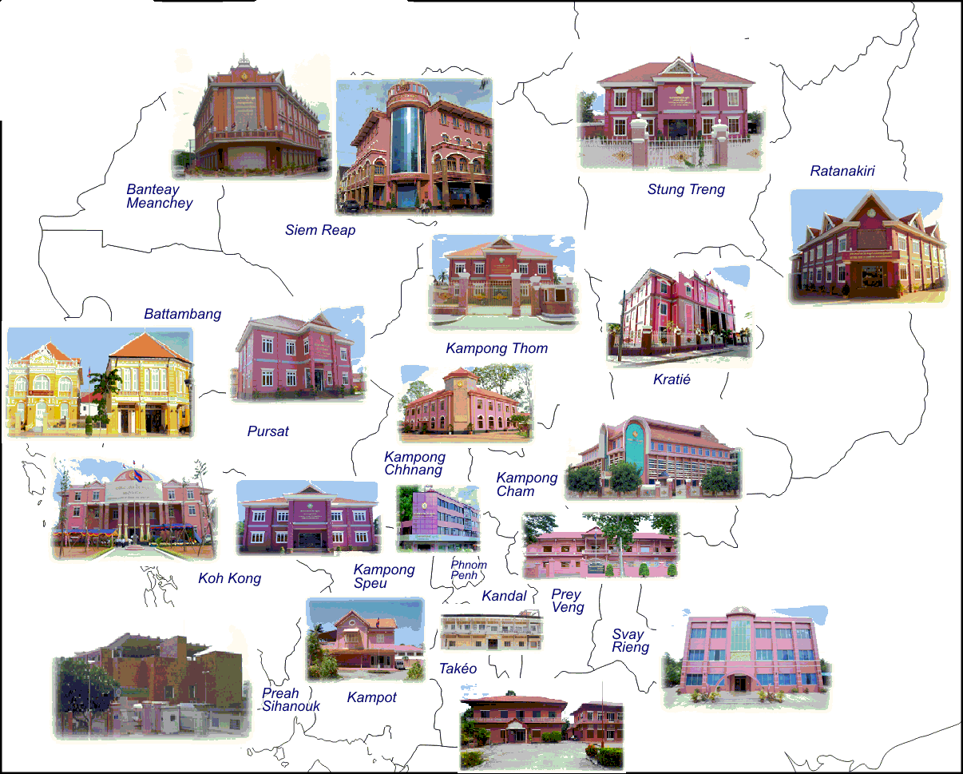
III. ការសម្របសម្រួលបែងចែកសាច់ប្រាក់
ស្នាក់ការកណ្តាល (នា.បោះផ្សាយនិងឃ្លាំងបេឡា) ផ្គត់ផ្គង់សាច់ប្រាក់ ទៅសាខាធនាគារជាតិទាំង១៩

Slide 9
III. ការសម្របសម្រួលបែងចែកសាច់ប្រាក់
ក្រដាសប្រាក់ចាស់ ទក់ រហែក ដែលបានរាប់ស្រាល់ជ្រើស (ជាលំហូរទឹកប្រាក់ក្នុងឆ្នាំ)

Slide 10
III. ការសម្របសម្រួលបែងចែកសាច់ប្រាក់
ក្រដាសប្រាក់ក្លែងក្លាយ ដែលធនាគារជាតិបានដកហូត ពីឆ្នាំ២០០៧-២០១៦ (ជាចំនួនសន្លឹក)

Slide 11
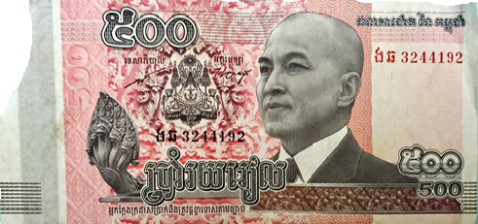
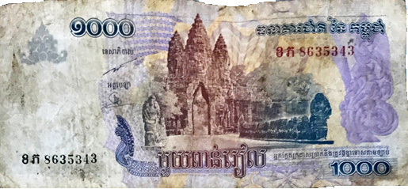
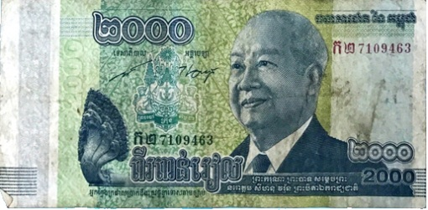
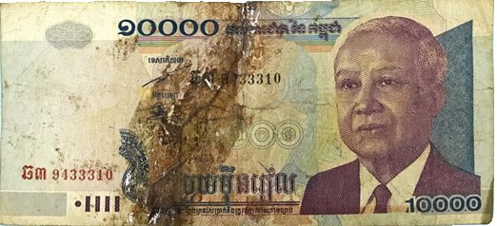
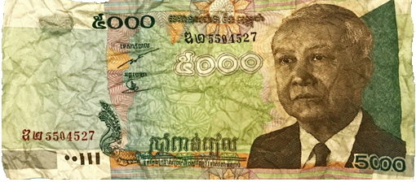
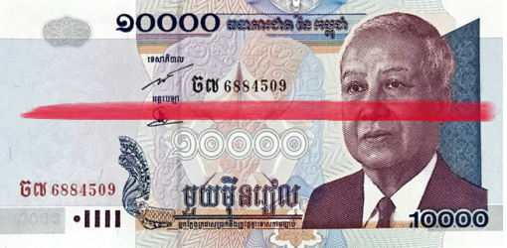
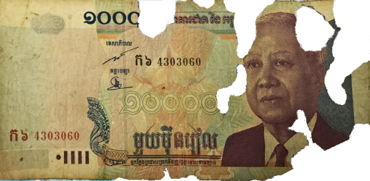
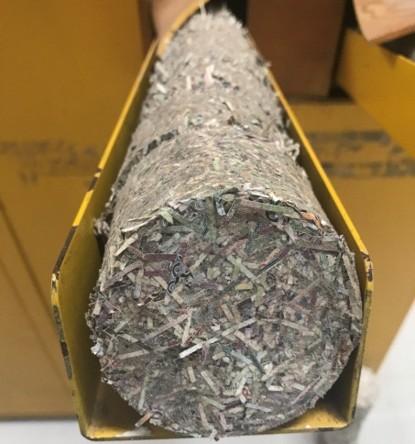
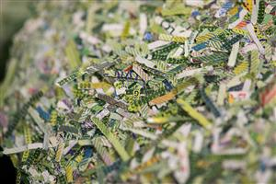
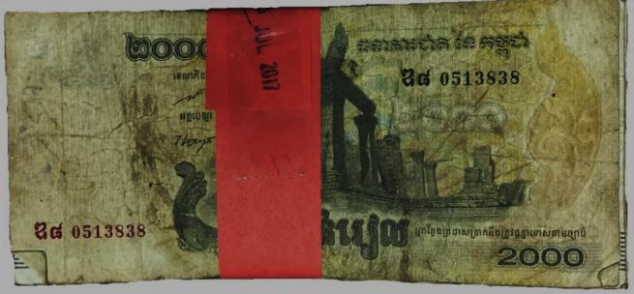
IV. ការរក្សាគុណភាពក្រដាសប្រាក់ចរាចរ
សាច់ប្រាក់ដែលត្រលប់ចូលមកធនាគារជាតិ ត្រូវបានរាប់-ស្រាល់ជ្រើសដើម្បីធានាគុណភាពប្រាក់រៀលដែលចរាចរក្នុងទីផ្សារ ជាក្រដាសប្រាក់ស្អាត ពិតមិនក្លែងក្លាយ
ក្រដាសប្រាក់ដែលមិនអាចចរាចរឡើងវិញ ត្រូវបានកាត់ជាកម្ទេចតូចៗ ពូតជាដុំ មុននឹងយកទៅដុត និងជំនួសមកវិញក្រដាសប្រាក់ថ្មី

Slide 12
IV. ការរក្សាគុណភាពក្រដាសប្រាក់ចរាចរ
ការប្តូរក្រដាសប្រាក់ថ្មី «ប្រាក់រៀល»
ក្រដាសប្រាក់ចាស់ ទក់ រហែក
ក្រដាសប្រាក់ភ្លើងឆេះ កណ្តៀរស៊ី កណ្តុរកាត់ (៧០%)
យុទ្ធនាការស្រលាញ់ប្រាក់រៀល
មិនទទួលប្តូរក្រដាសប្រាក់ដុល្លារអាមេរិកទេ
ក្រដាសប្រាក់ក្លែងក្លាយ ត្រូវរឹបអូសដោយគ្មានសំណងអ្វីទាំងអស់

